Slide 1
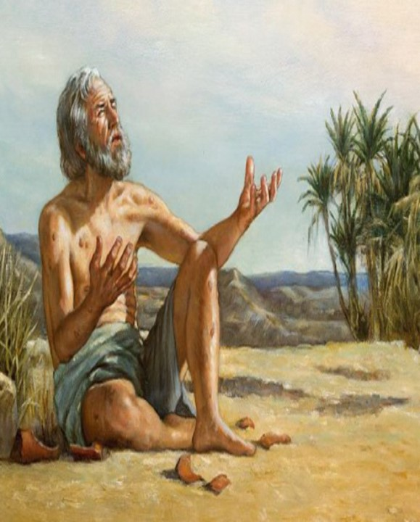
LA PRIMERA PRUEBA DE JOB
“Los cristianos podemos confiar en Dios en nuestros momentos de prueba”

Slide 2
VERSÍCULO CLAVE:
“Y Jehová dijo a Satanás: ¿No has considerado a mi siervo Job, que no hay otro como él en la tierra, varón perfecto y recto, temeroso de Dios y apartado del mal?, Job 1:8.
FUNDAMENTO BÍBLICO:
Job 1:1-22.

Slide 3
INTRODUCCIÓN
¿Cómo reacciona usted cuando experimenta lo peor que la vida le podría ofrecer?
Muchos ponen en tela de juicio su fe, otros se alejan de Dios y otros es cuando más buscan a Dios.
Del ejemplo de Job vamos aprender a confiar en la naturaleza de Dios, adorarlo y bendecir su santo nombre.

Slide 4
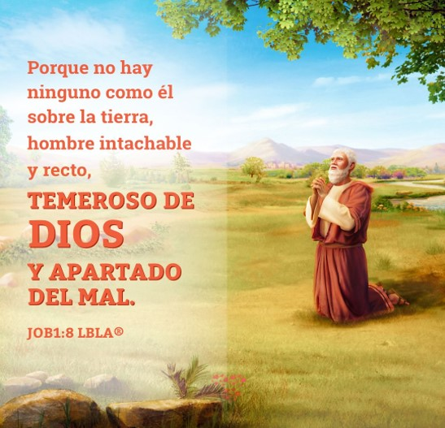
HOMBRE JUSTO Y PADRE DEVOTO
Job 1:1-5.
1

Slide 5
Job un hombre justo, V.1-3.
  El es descrito de cuatro maneras:
    Era perfecto= “integro”.
    Era recto= “sincero y franco”.
    Era temeroso de Dios= “reverente”.
    Era apartado del mal.
  El gozó del favor de Dios: tenía siete hijos y tres hijas.
  El era sumamente acaudalado: tenía 7,000 ovejas, 3,000 camellos, 500 yuntas de bueyes, y 500 asnas.

Slide 6
Job un hombre de familia, V.4-5.
Sus hijos tenían una relación estrecha y feliz.
Su preocupación continua fue que sus hijos no blasfemaran contra Dios.
Su papel como sacerdote de su familia fue ofrecer holocaustos por sus hijos.

Slide 7
Hay que darle gracias a Dios por sus bendiciones, pero también ejerza un liderazgo espiritual en su hogar a favor de sus hijos.

Slide 8
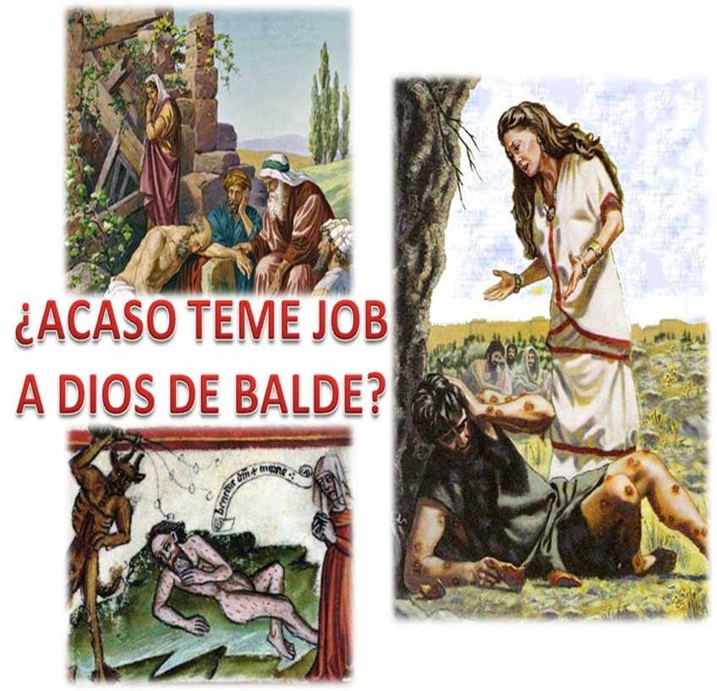
EL DESAFÍO DEL DIABLO
Job 1:6-12.
2

Slide 9
Satanás se presenta delante de Dios, V.6-9.
  Satanás significa: adversario.
  El Señor le dijo que explicara el motivo de su presencia.
  Satanás le contesta que había estado recorriendo la tierra. Véase 1 Pedro 5:8.
  El Señor le mencionó a Job, un hombre de incomparable rectitud.
  Satanás le contesta que Job le servía sólo por las bendiciones que Él le daba. Véase Genesis 3:1-4.

Slide 10
    Satanás abiertamente desafía a Dios, V.10-12.
      El insinúa que Dios favoreció a Job de una manera inmerecida.
      El le dice a Dios que si El hace desaparecer todo lo que posee Job este lo maldecirá en su misma presencia.
      El pasó por alto la cortesía propia de la corte al dirigirse a Dios. “Mi Señor”.
      Dios aceptó el desafío y Job seria puesto a prueba, V.12, 8.

Slide 11
  Hay que saber que Satanás no puede actuar sin que Dios lo permita, no actúa libremente, Dios controla sus límites, confiemos en Dios.

Slide 12
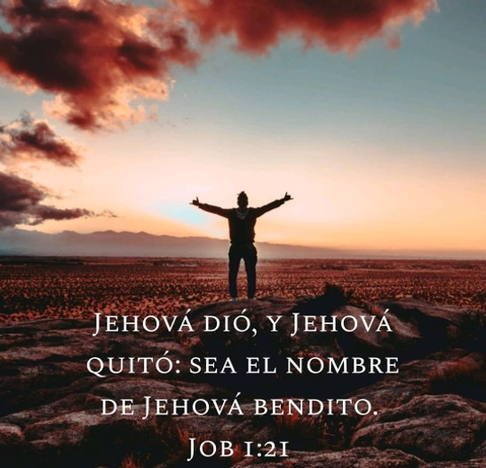
LA REACCIÓN DE JOB ANTE LA CALAMIDAD
Job 1:13-22.
3

Slide 13
Cuatro mensajeros vinieron a Job con noticias devastadoras.
  El primero le dijo que habían sido atacados por los sabeos, V.13-15.
  El segundo le dijo que fuego del cielo acabó con las ovejas y pastores, V.16.
  El tercero le dijo que los caldeos robaron los camellos y mataron a los criados, V.17.
  El cuarto le dijo que un gran viento acabó con sus hijos y sus hijas, V.18-19.

Slide 14
Job respondió de inmediato a estas noticias devastadoras.
  El lamentó la pérdida, V. 20.
  El declaró que sin nada había venido a este mundo y sin nada saldría de ella, V.21. Véase Eclesiastés 5:15; 1 Timoteo 6:7.
  El proclamó la soberanía de Dios, V.21.
  El no renegó a Dios, ni le culpó por sus desgracias, V. 22.

Slide 15
Hay que reaccionar correctamente cuando enfrentemos la crisis, respondamos con fe y adoración, incluso cuando la situación nos parece insoportable.

Slide 16
DISCIPULADO Y
MINISTERIO EN ACCIÓN

Slide 17
Del ejemplo de Job aprendemos a confiar en Dios, aún en los peores momentos de nuestra vida.
Dios nos llama para que le sigamos cada día, y aprendamos también de Él.
Véase Mateo 11:28-30 y Hebreos 13:5.
Oremos por los que están enfrentando un tiempo de prueba para que sean fortalecidos y sean fieles a Dios.

Slide 19
